Slide 1
计算机问题求解 – 论题4-1 - 群与循环群
2019年3月06日

Slide 2
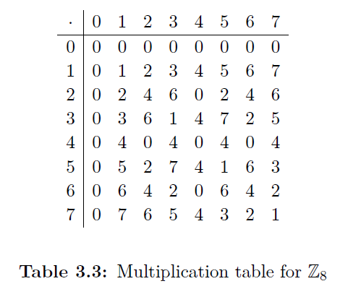
问题1：什么是一个algebraic structures？
集合，及集合上定义的若干封闭的运算
（Z₈，•）
Notes:
集合：观察对象的抽象描述；
二元运算：元素之间的“关系”，三个元素形成的“形状”，“结构”
运算的封闭：任意的元素都涉及，不涉及集合外的元素：well define
故名：代数系统

Slide 3
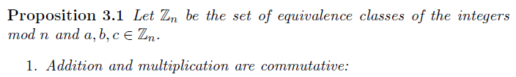

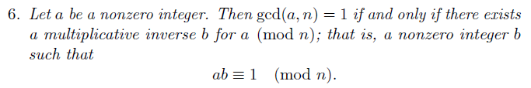
运算及其性质
Notes:
运算的内容及其性质，决定了代数系统的结构

Slide 4
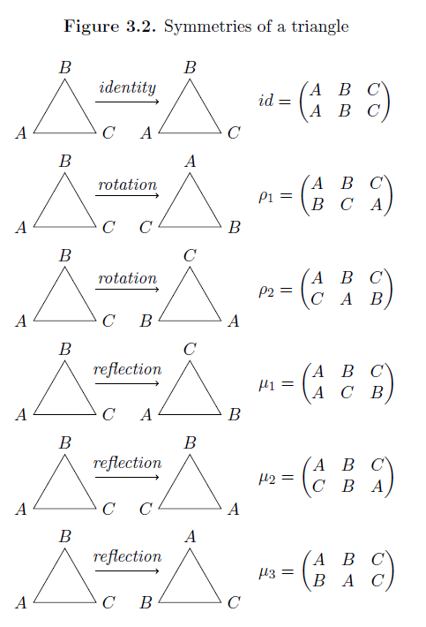
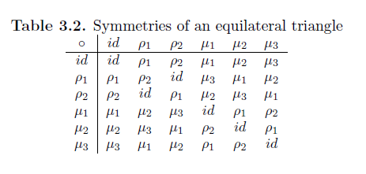
第二例：
等边三角形的对称变换(函数)在函数复合运算上构成的代数系统
Notes:
所谓几何学，就是研究几何图形对于某类变换群保持不变的性质的学问，或者说任何一种几何学只是研究与特定的变换群有关的不变量

Slide 5
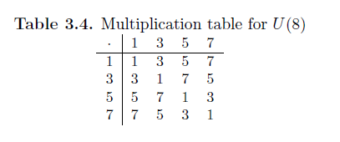
在U(8)系统中，我们看到了结合律、单位元、看到了逆元，看到了群
代数系统
半群
独异点
群
Notes:
小于等于n的相对素数集合，及其上的模n乘法
当n为素数时，这个群“蜕化”为包含1-n的模n乘法群

Slide 6
在U(8)系统中，我们看到了群，看到了这样的结构：
5
3
1
7
Notes:
小于等于n的相对素数集合，及其上的模n乘法
当n为素数时，这个群“蜕化”为包含1-n的模n乘法群

Slide 7
再看等边三角形变换系统
μ1
ρ1
μ3
id
μ2
ρ2
也是一个群

Slide 8
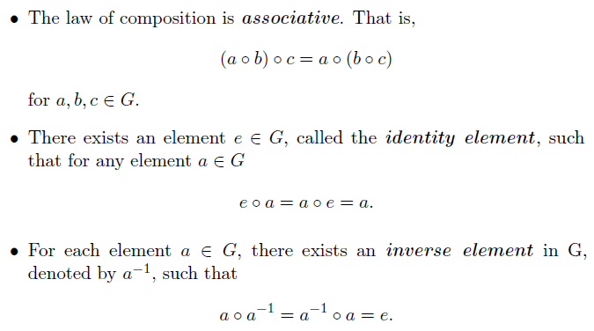
群 – 一种“公理化”定义的代数系统
问题2：结合律为什么会被放进群公理中？
注意：对于the integers mod n，加法一定构成群，乘法则未必。
Notes:
世界本质上是混沌的，但局部范围内的规律确是完美的。
刻画完美规律的数学系统，也是完美的
涉及运算的性质中，结合律是奠定这种完美的基础：没有结合律，其它规律难以得到

Slide 9
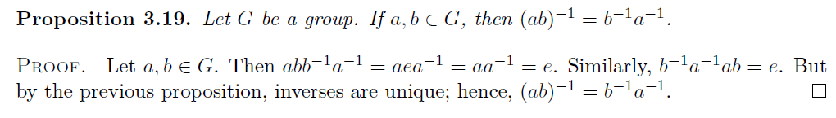
结合律的作用

Slide 10
一元一次方程的解
什么情况下，ax=b有解？解是否唯一？解是什么？
(R-{0},×)具有什么性质？
群

Slide 11
问题3：
你还熟悉哪些“运算性质”，在群公理中没有提到？
Notes:
交换律
消去律
分配律
幂律
有的可以从群公理中推演出来，有的则是额外的性质，形成新的群：阿贝尔群；

Slide 12
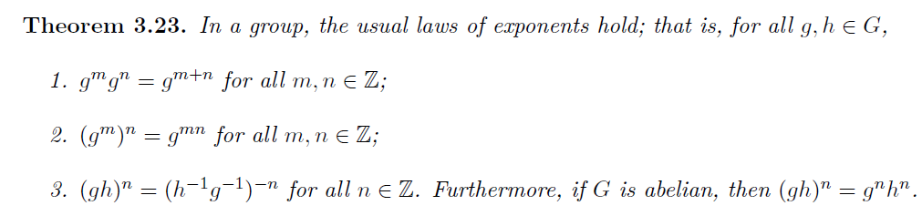
群<G,*>中，a^{k}和ka以及k*a的关系如何理解？

Slide 13
问题4：
群中有可能包含“0”吗？
Notes:
“0元素” 是不可能的，但是0这个元素却是可以存在的。比如加法群通常都是以0为单位元

Slide 14
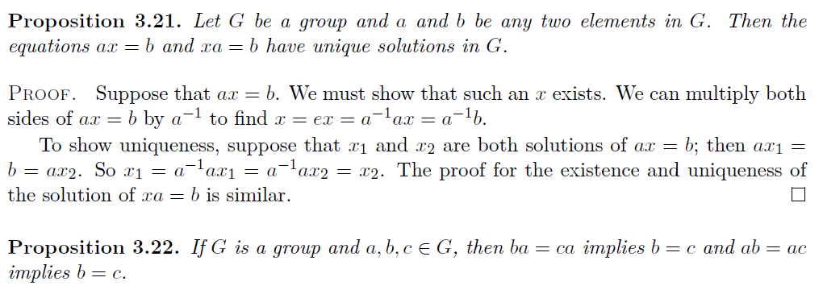
群方程和消去律
问题5：
直觉上，你能说说群和对称性研究有什么关联吗？
Notes:
任意两个元素之间a,b，必定存在某种对称结构性：ax=b

Slide 15
其实，在U(8)系统中，我们不仅能看到下图的结构，还构造了任意两个元素之间的联系
任意群的运算表中任意一行或者一列一定是群元素的什么？
5
3
1
Permutation！
7
Notes:
小于等于n的相对素数集合，及其上的模n乘法
当n为素数时，这个群“蜕化”为包含1-n的模n乘法群

Slide 16
群的第二定义
代数系统(G, ⃘)满足结合律，且形如a ⃘x=b 和 y ⃘a=b 的方程均有唯一解，则(G , ⃘)是群
证明要点：
任取G中的元素b, y ⃘b=b 有唯一解，设为e, 易证e是(G, ⃘)中的左单位元素：
对任意的a∈G，b ⃘x=a有唯一解，设为c，则： e ⃘a= e ⃘b ⃘c= b ⃘c=a
对任意的a∈G，y ⃘a=e有唯一解，记为a’(“准左逆元素”)
则a’也是a的“准右逆元素”：
y ⃘a’=e有唯一解，设为a”, 则： a ⃘a’= e ⃘( a ⃘a’)= ( a” ⃘a’) ⃘( a ⃘a’)=e
e也是右单位元素：对任意的a∈G，a ⃘e= a ⃘(a’ ⃘a)=a
综合(1)-(4), e即(G, ⃘)的单位元素，而任意元素a的逆元素即a’

Slide 17
问题6：
假如我们从某个至少两个元素的群中取异于单位元的元素，让它持续的乘自己，你能描述一下情况会怎样吗？
Notes:
如果无限，未知
如果有限，必定“循环

Slide 18

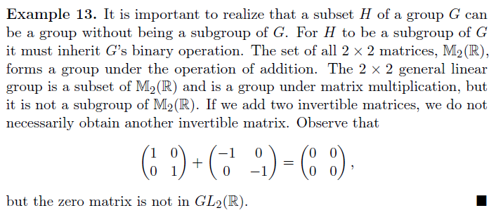
什么是子群？

Slide 19
实际上，群子集上的运算封闭性非常关键：
问题7：乘积在哪里？
问题7.1：ab应该在哪儿？
群G
问题7-2：
e_{H}是否一定是e_{G}?
b
a
e_{H}
a ⃘b
a⁻¹_{H}
问题7-3：
a⁻¹_{H}是否一定是a⁻¹_{G}?
子群H

Slide 20
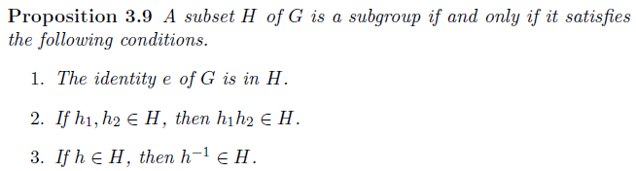
子群的判定
定义式判定定理

Slide 21
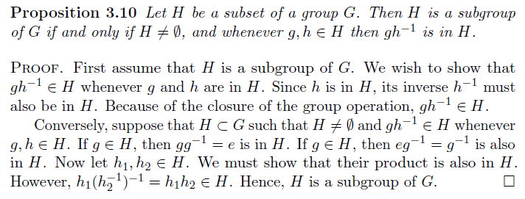
子群的判定
你能体会这个条件的“物理”含义吗？
Notes:
3.10的证明其实就是从gh-1计算的封闭性来观察H的封闭性、单元性、逆元素（对称性）的过程

Slide 22
子群的判定 – 有限子群
G是群，H是G的非空有限子集。H是G的子群当且仅当：
∀a,b∈H, ab∈H
证明
必要性显然
充分性：只须证明单位元存在和逆元素性
若H中只含G的单位元，H显然是子群。否则，任取H中异于单位元的元素a, 考虑序列
a, a², a³, ...
注意：该序列中各项均为有限集合H中的元素，因此，必有正整数i,j(j>i), 满足：a^{i}=a^{j}, 因此：
a⁻¹=a^{j-i-1} ∈H

Slide 23
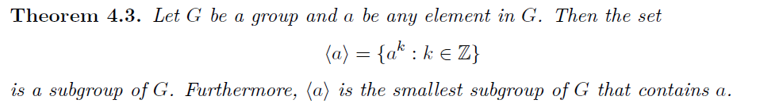
循环群：一个人的世界！

Slide 24
问题9：如果说下图反映了群的“对称性”，那么一个有界循环群，你该用什么图示来表达？
a
a²
有界循环群
a
e
a
a^{n-1}
a^{n-1}
e
e
a⁻¹
循环群的非单位元元素，都是生产元吗？
Notes:
强调生成元素，强调有界，强调周期
无限VS有限
互素VS非互素
有限(n阶)循环群：
生成元a的阶为n，
G={a⁰,a¹,a²,…,a^{n-1}}, 其中a⁰是单位元素。
无限循环群：
生成元素a为无限阶元，
G={a⁰,a^{±1},a^{±2},…}

Slide 25
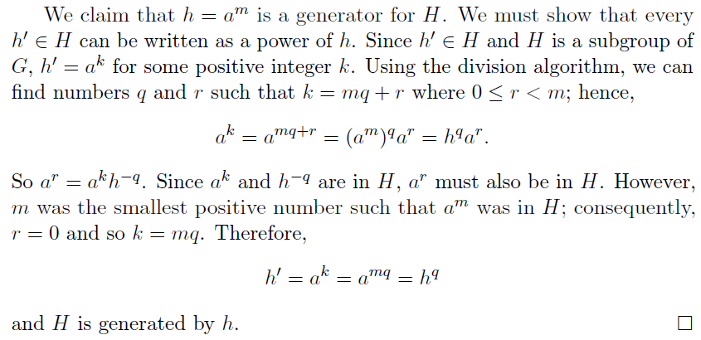
良序公理
子群中一定能够找到循环群生成元的最小正幂元h
良序公理
Notes:
子群的阶d一定是群阶n的因子；
子群中“最小”的元素(生产元)，一定可以写成a的n/d的幂

Slide 26
回到循环群，这些结论是否显而易见？

Slide 27
背后是什么？
和n互素的元素，都是生成元
其它的元素呢？
Notes:
和n互素的元素，都是生成元。
那么其它的元素呢？有什么结论？令该元素为a的k次幂：均能产生一个循环子群，阶是n/GCD(n,k)

Slide 28
有限循环群的生成元的数量
n阶循环群G的生成元的个数恰好等于不大于n的与n互质的正整数的个数。
这个量是n的函数：欧拉函数ϕ(n)

Slide 29
问题11:
如果我们并不关心集合中究竟是什么东西, 那么所谓“结构”中最关键的是什么？
二元运算及其性质

Slide 30
问题12：
你能理解为什么“结构”由运算确定吗？

Slide 31

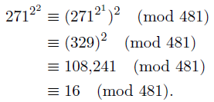

问题13：
你能说说这个计算背后的理论根据吗？它和群/循环群有什么关系？
Notes:
1，指数一定能够表达为2进制；
2，Z481循环群，这个群里，（a^(x+y) mod n =( (a^x mod n) * (a^y mod n) ) mod n
3, 依次计算指数二进制表示的a^2^k即可。

Slide 32
问题14:
谈到代数系统，你会联想到程序设计语言中“数据类型”的概念吗？
Notes:
其实就是一个ADT

Slide 33
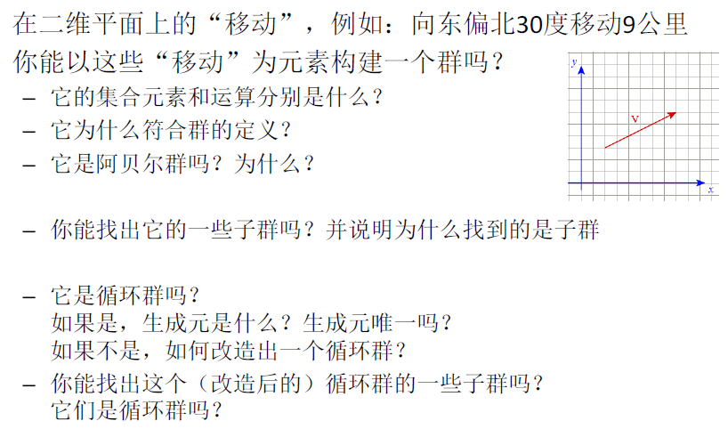
Open Topics :
问题1
问题2

